Slide 1
«ЧЕЙ МАЛЫШ?»

Slide 2
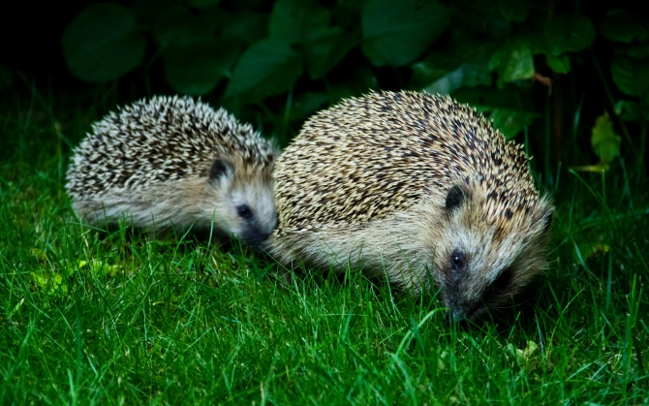
За мамой ежихой катился.. Кто ?

Slide 3
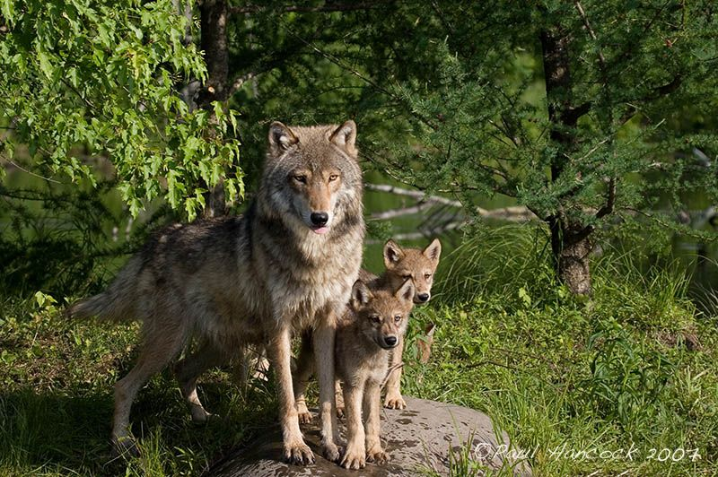
За мамой волчицей топал.. Кто ?

Slide 4
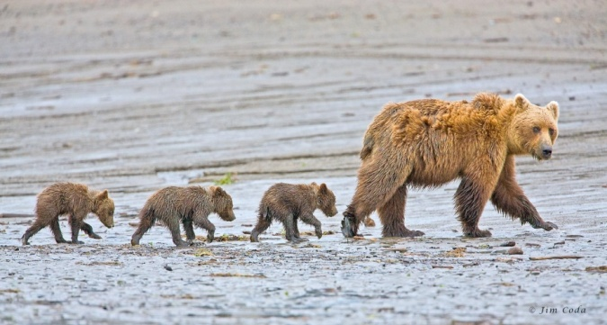
За мамой медведицей шел.. Кто ?

Slide 5
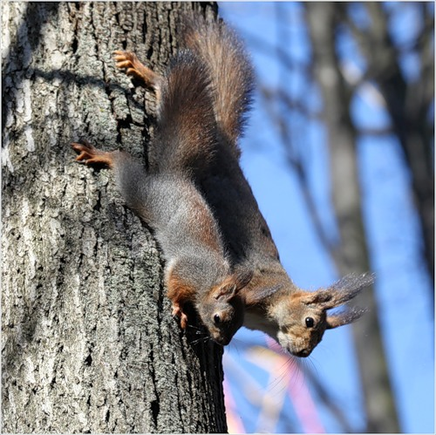
За мамой бельчихой скакал..Кто ?

Slide 6
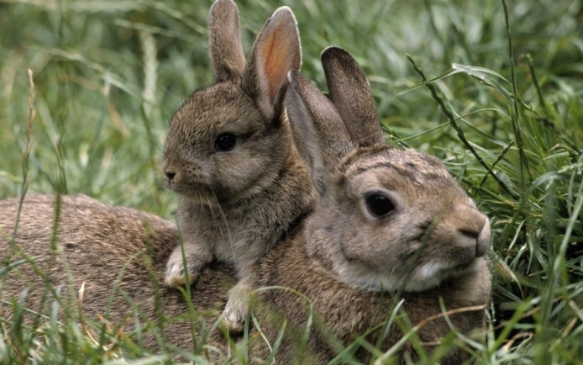
За мамой зайчихой прыгал.. Кто ?

